Slide 1

Stres Yönetimi

Slide 2
İÇİNDEKİLER
Stres Nedir?
Stres Belirtileri
Stres Kaynakları
Stresle Başa ÇıkmaYöntemleri

Slide 3
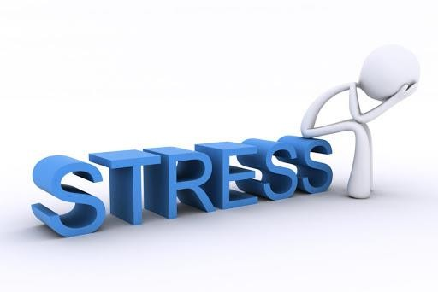
Stres Nedir?
Sürekli uyaran altında bulunup da gerilim halinin sürekli yaşanması durumuna
kısaca stres
diyoruz.

Slide 4
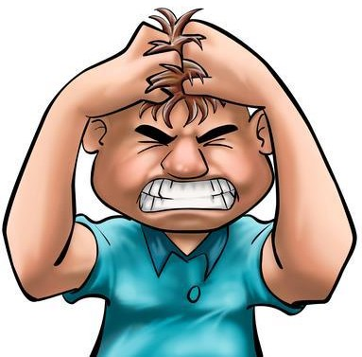
Kaygı
İşte bu stresin artmış ve hastalık boyutuna gelmiş, tıbbi tedaviye ihtiyaç duyulur halini "kaygı" olarak tanımlıyoruz.

Slide 5
Stres
Bireyi zorlayan fiziksel veya psikolojik uyaran(lar) karşısında bireyin geliştirdiği uyum sağlamaya yönelik tepkidir.
Ayrıca stres her zaman sağlıksızlık olarak değerlendirilmemektedir.

Slide 6

Pozitif Stres
Negatif Stres

Slide 7
Pozitif Stres
Seyit Onbaşı’nın savaş sırasında kaldırdığı gülleyi daha sonra defalarca denemesine rağmen kaldıramamış olmasının nedeni ne olabilir?
Olimpiyat şampiyonları en iyi skorlarını neden antrenmanlarda değil de olimpiyatlarda kırıyorlar?

Slide 8
Negatif Stres
ťniversite sınavlarına hazırlanan ve deneme sınavlarında çok başarılı olan biri, nasıl olur da soruların neredeyse hiç birine yanıt veremez?
Evde bilgi yarışmalarında sorulan bazı soruların cevabı, isminizi söylemek kadar kolay değil mi? Peki yarışmada niçin insanlar kilitlenip kalıyorlar?

Slide 9
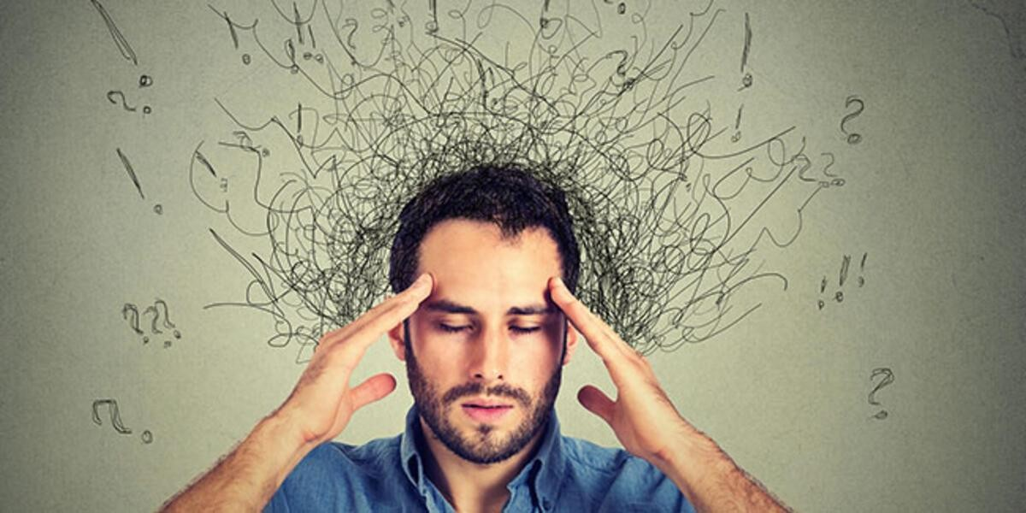
Stres Durumundaki Belirtiler
Bedensel Tepkiler
Psikolojik Tepkiler

Slide 10
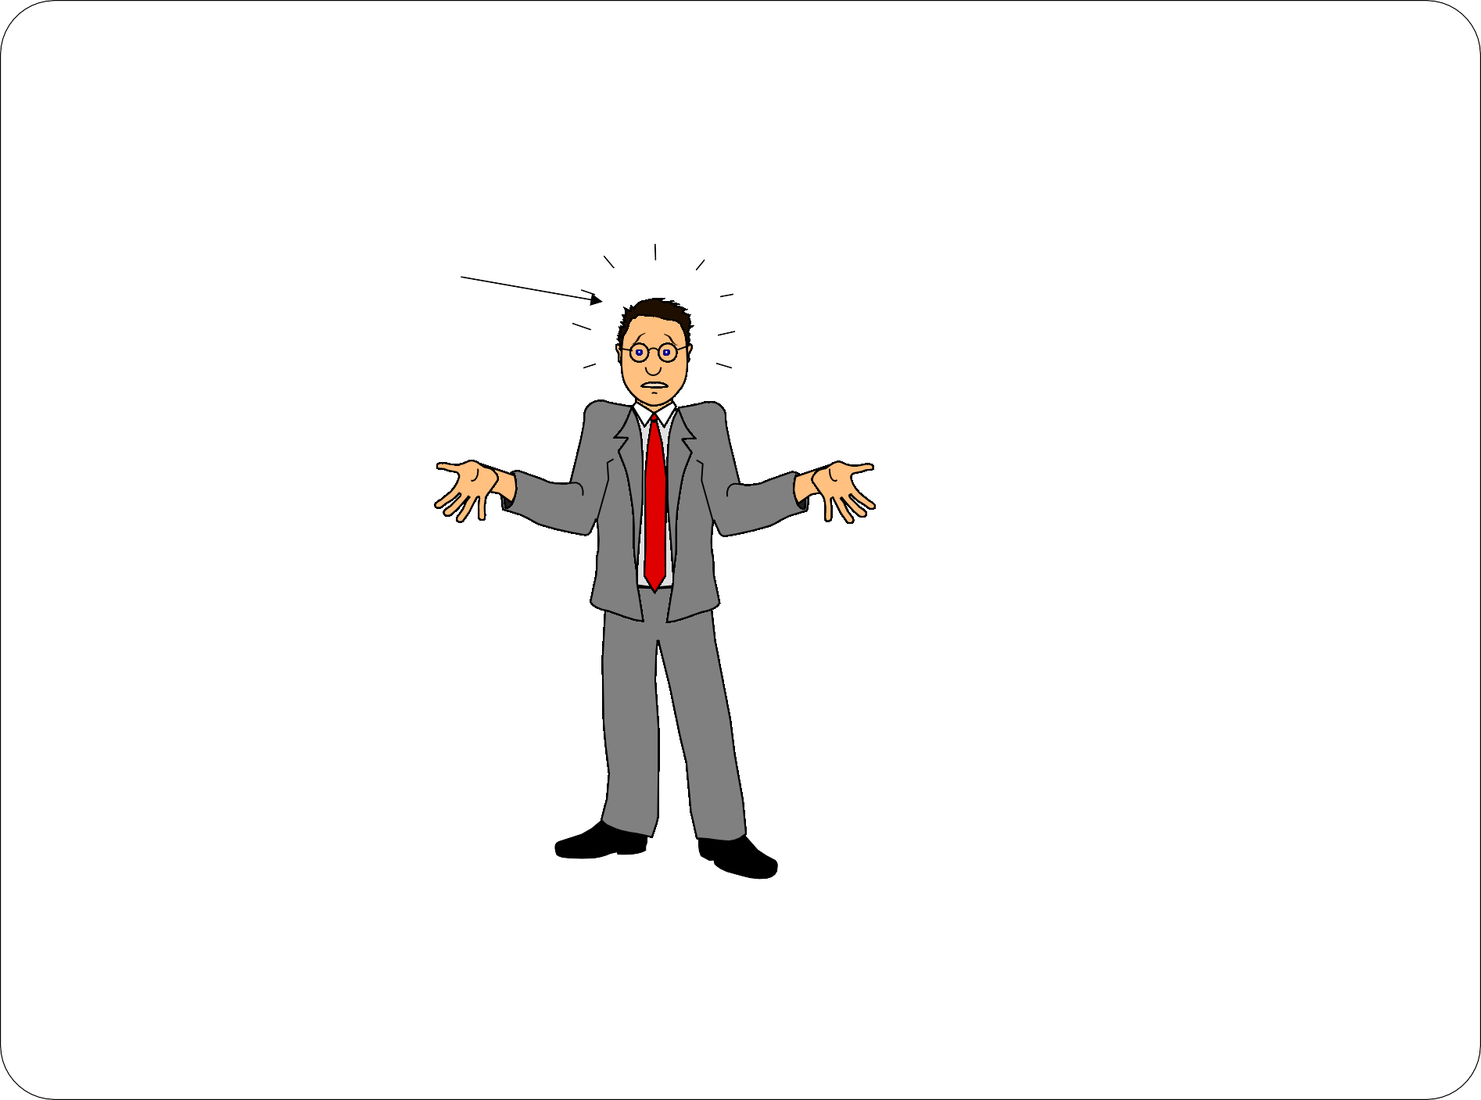
Stres durumunda bedende oluşan tepkiler
*Kan akımı beyine ve
kaslara yönelir, düşünce ve hafıza keskinleşir
*Tükürük artar
*Ter bezi faaliyetleri artar,soğuk ter boşalır
*Solunum sayısı artar
*Depolanmış yağ ve şeker kana karışır
*Göz bebekleri büyür
*Kalbin atım sayısı artar, kan basıncı yükselir
*Kan pıhtılaşma mekanizması harekete geçer
*Sindirim yavaşlar, mide asidi artar

Slide 11
Dikkat!!!
Stresin en önemli olumsuz etkilerinden birisi ise bağışıklık sistemini baskılamasıdır.

Slide 12
Psikolojik Tepkiler
Psikolojik belirtiler ise
Endişelenme,
İsteksizlik,
Konsantrasyon güçlüğü,
Unutkanlık,
Sinirlilik ya da kontrolsüzlük duygusu,
Kendini üzüntülü, kızgın ya da zaman baskısı altında hissetme şeklinde sıralanabilir.

Slide 13
Stres Kaynakları
Çevresel Stres Kaynakları
Örgütsel Stres Kaynakları
Bireysel Stres Kaynakları

Slide 14
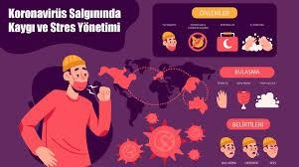
Çevresel Stres Kaynakları
Ekonomik Sorunlar
Hastalık Salgın Durumu Teknolojik
Yenilikler
Çok Hızlı Değişim Sosyolojik Değişiklikler

Slide 15
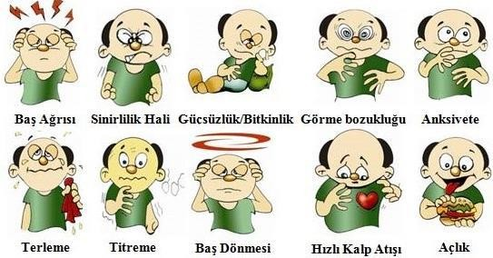
Bireysel Stres Kaynakları
Kişinin ToplumsalYaşamda Çok Farklı Rollerinin Olması (Anne, baba, çalışan, arkadaş, eş, sevgili, komşu, kardeş…)
Bireysel Özellikler ve Kişilik
Yaşam ve Kariyer Değişimleri (Eş ölümü, boşanma, evlenme, hamilelik,
baba olma, çocukların büyüme evreleri,
iş değiştirme, önemli kişisel başarılar…)

Slide 16
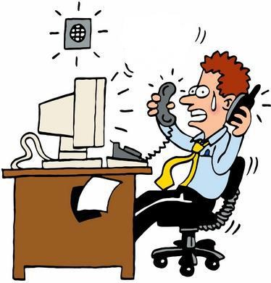
Örgütsel Stres Kaynakları
Görev Karmaşıklığı İşte Tehlike Unsuru Zaman Baskısı
Başkalarından Sorumlu Olmak
Uygun Olmayan
Çalışma Koşulları
Rol Belirsizliği-Rol Çatışması
KontrolYokluğu Mobbing

Slide 17
STRES DÜZEYİ TESTİ
*Size 13 soru sorulacaktır. Eğer soruya yanıtınız Evet ise 1puan, Hayır ise 0 puan veriniz.
(Eğer belirtilerden birden fazlası varsa her belirti için 1 puan veriniz)
1-Uykuya dalmakta zorluk çekiyorum.
2-Gece sık sık uykum kaçar.
3-Hazımsızlık, yüksek tansiyona bağlı baş ağrıları, baş dönmeleri, sinirsel döküntü, çarpıntı, kas tutulmaları ve ağrıları gibi sıkıntılarım var.
(Eğer belirtilerden birden fazlası varsa her belirti için 1 . puan veriniz)

Slide 18
4- Diğer insanlar beni rahatsız ediyor.
5-Kafamı dinlemek, sakinleşmek ya da bir kitap okumak benim için çok zordur.
6-Yavaş çalışan ve yavaş konuşan insanlar beni rahatsız eder.
7-Sakinleşebilmek için sigara, alkol ya da uyku ilaçları kullanırım.

Slide 19
8-Aceleciyimdir.
9-Bir yere geç kalınca ya da oraya zamanında gitmem engellenince kızarım.
10- Çalışma gününün sonunda kendimi gereğinden fazla yorgun hissediyorum.
11-Yapacak bir işim olmadığında huzursuz olurum

Slide 20
12-Ailem, doktorum, arkadaşlarım ve çevremdekiler benim çok sinirli ve gergin olduğumu düşünürler.
13- Konsantre olamayacak veya rahat düşünemeyecek kadar yıpranmış olduğum zamanlar oluyor.

Slide 21
Sonuçlar
2 puan ve daha az: Stres ölçünüzü aşmamışsınız
3-6 puan arası: Rahat edebileceğinizden biraz daha fazla stres altındasınız
7-10 puan arası: Fazla stres altındasınız ve biraz rahatlamanız gerekiyor
11 ve üstü: Stres düzeyiniz çok yüksek. Bu baskıyı azaltmazsanız stresle ilgili hastalıklara yakalanabilirsiniz.

Slide 22
Önemli: İŞ’te Yaşanan Stres
Günlük yaşamımızın önemli bir kısmı işimizde geçmektedir. Bundan dolayı ister istemez iş yerinde birtakım stres unsurları ile karşılaşırız.
İş stresinin oluşturduğu belirtilerin görmezden gelinmesi ise daha ciddi ruhsal ve bedensel problemlere neden olabilir.

Slide 23
İşte yaşanan stres kişinin diğer yaşam alanlarına yansır.
Ancak önemli olan durum ise bunun kontrol altına alınabilecek olmasıdır. Bundan dolayı;
Çalışma koşullarını belli ölçüde kontrol edebiliriz; bu nedenle zor koşullarda bile yeni hedefler belirlemek yerine önce bu koşullar ile baş edebileceğimiz düşüncesine odaklanmalıyız.

Slide 24
İş Hayatında Stres Yönetimi
Stres yönetimi, sorunla baş etme şeklinizi, yaşam tarzınızı, düşünce biçiminizi hatta duygularınızı kapsar ve stresi kontrol altına alabilmeniz için birçok yöntem sunar.
Bu yöntemler hem bilişsel ve davranışsal olan hem de yaşam kalitenizi arttıran eylemlerden oluşur. Stres yönetiminin temel aşamaları şunlardır:

Slide 25
Temel Aşamalar
Belirleyin: Stres yönetimi hayatınızdaki stres kaynaklarını belirleyerek başlar. İlk olarak iş yaşamınızdaki stresin kaynağını
bulun. Böylelikle, stresle baş etmeniz için gerekli ve doğru eylemleri belirleyebilirsiniz.
Önleyin: Stresin kaynağını ortadan kaldırarak stresi doğrudan önleyebilirsiniz.
Değiştirin: Stresin kaynağı önlenemiyorsa onu değiştirmeyi deneyebilirsiniz.
Uyum Sağlayın: Stres kaynağını değiştiremiyorsanız, beklenti ve tutumlarınızı değiştirerek stresli duruma uyum sağlayabilirsiniz.
Kabul Edin: Bazı stres faktörleri hem değiştirilemez hem de kaçınılmazdır. Böyle durumlarda, stresle baş etmenin en iyi yolu
durumu olduğu gibi kabul edebilir, birer gelişim ve deneyim
fırsatı olarak görebilirsiniz.

Slide 26
Böyle bir durumla karşı karşıya olduğunuzu düşünüyorsanız;
İşe başlamanız gereken saatten erken gidin.Yapılacak günlük işlerin gözden geçirilmesi ya da yoğunluk yaşayacağınız ortamda bir süre dinginlik yaşamak motivasyonu artıracaktır.
İşe uykunuzu almış olarak gidin, stresle baş etmek ve konsantrasyon için kaliteli bir uyku önemlidir.

Slide 27
Kendine dikkat etmek, yaşam tarzını değiştirmek değildir. Düzenli beslenme ve spor günlük yaşamda kendinizi enerjik hissetmenizi sağlayacak ve sorunlar ile baş etmede sizi güçlü kılacaktır.
İş yerinde yapılması gerekenler ile, zorunlu olanlar arasındaki dengeyi iyi kurmalısınız. Bazen zorunluluklar listesini
siz yoğunlaştırıyor olabilirsiniz.

Slide 28
Sadece işe odaklanarak kendi fiziksel ve ruhsal gereksinimlerinizi ihmal etmeyin. Ruhunuzun beslenmeye ihtiyacı var, sadece işe odaklanmış bir yaşam ruhunuzu beslemez.
Ailenize ve arkadaşlarınıza ayırdığınız zaman ile işe ayırdığınız zaman arasında denge kurmalısınız. Sevdiğiniz insanlar ile kuracağınız etkin iletişimin yaşamın tüm alanlarına pozitif yansıyacağını unutmayın.

Slide 29
İş yerinde görev ve sorumlulukları paylaşabileceğiniz kişiler olduğunu unutmayın. Her adım sizin kontrolünüzde olmayabilir.
İşe dair öncelikli yapmanız gerekenleri belirlemek, hoşlanmadığınız şeylere öncelik vermek, günün geri kalanında gerginliği azaltacaktır.

Slide 30
Birlikte çalıştığınız kişiler ile olumlu iletişim, iş
stresini azaltmada önemli bir faktördür. Ortak sorunların
paylaşımı sizi rahatlatabilir ve farklı baş etme yolları konusunda farkındalığınızı arttırabilir. Ancak pek çok şey gibi, diğerlerinin olayları algılayışını da kontrol edemeyiz. Profesyonel yaşam ikisi arasındaki dengeyi iyi kurmayı gerektirir. Kişilerin sorunları farklı algılayabileceğini bilmek ve bazen onların üzerindeki stresten ziyade; kendi düşünce ve duygularımızda odaklanmak gerektiğini unutmamak gerekir.

Slide 31
Yaptığımız her şeyi mükemmel sonuçlandıramayız. Hata yapabiliriz ve bazı hatalar çok bileşenlidir; hata bizimle ilgili ise kaynağını öğrenir ve tekrarını engellemeye çalışırız.
Oluşan hatalar, işleyiş ya da kurumsal yapı ile ilgili olabilir, bu durumu işveren ya da yönetim kadrosu ile paylaşmalıyız. Bu paylaşım bireysel ve kurumsal verimi artıracaktır.

Slide 32
Yardımcı personel ile ilgili sorunlarda;
Beklentilerin ifadesi ancak bunun yanında işleyişteki mevcut güçlükler konusunda fikir alışverişi; iş yükünü azaltmada, çalışma ortamındaki çatışmaların çözümünde ve iş doyumunun artmasında önemli rol oynar.

Slide 33
Birlikte çalışılan kişiler ile oluşan çatışmalarda; kendi
duygularımız ile birlikte, karşımızdaki kişinin duygularını da sözel ya da davranışsal ipuçları ile anlamaya çalışmak, bu kişiler ile yaşanmış geçmiş deneyimlerin, oluşturduğu
duygulardan arınarak, ana odaklanmak önemlidir. Bazen aynı
fikirde olmasak bile çatışma sürüyorsa sonlandırmak yararlı olacaktır.

Slide 34
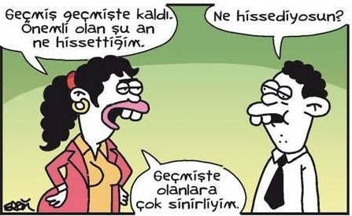
STRESLE BAŞAÇIKMA YÖNTEMLERİ
ETKİSİZ (İŞLEVSEL OLMAYAN)YÖNTEMLER

Slide 35
İşlevsel Olmayan Yöntemler
Saldırganlık/öfke patlamaları
Savunma mekanizmalarının aşırı kullanımı (bastırma, karşıt tepki geliştirme, yön değiştirme…)
Sigara, alkol, ilaç, madde kullanımı
Alışveriş
Geri çekilme, pasifleşip içe kapanma (bu kişiler, yaşadıkları sorunları paylaşmayarak içlerinde biriktirirler)

Slide 36
ETKİLİ BAŞA ÇIKMA YÖNTEMLERİ
Düzenli egzersiz ve spor yapmak (Spor yaptığımızda adrenalin hormonu salgılanır. Bu hormon stres tepkisinde rol oynayan başka kimyasal maddelerin etkilerini düzenler. Spor beynin stresle daha verimli şekilde baş etmesini sağlamakta ve kaslardaki gerginliği azaltmaktadır).
Gevşeme egzersizlerini öğrenmek, uygulamak
İyi beslenmek (Neden yemek yiyorsunuz? açlığınızı
doyurmak için mi? kaygı, yalnızlık ve stresin etkisini azaltmak için mi? Daha az kafein, daha fazla meyve-sebze tüketilebilir).
Aynı anda birden fazla iş yapmamak.

Slide 37
Sosyal destek almak (Güvendiğimiz dostlarımızla paylaşmak, sohbet, başkalarına yardım etmek…).
Hobiler edinmek, zamanı iyi yönetmek ve kendimize zaman ayırmak
Hoşgörülü ve esnek olmak (kin tutmak ve haset tükenmenize neden olur/esneklik değişikliklere açık olmamızı sağlar)

Slide 38

Teşekkürler
Birisi güzel bir söz söylüyorsa bu; dinleyenin
dinlemesinden, anlamasından ileri gelir.

